Slide 1
子供と親にやさしい医療
－共に歩む診療体制の創造－
千葉大学医学部附属病院 耳鼻咽喉・頭頸部外科
新井智之
日本耳鼻咽喉科頭頸部外科学会 子育て支援の取り組み（2025年）

Slide 2
当科の臨床医の男女構成（大学院生を除く）
その他の女性
5%
子育て中の男性
42%
現在、男女合わせて11/19人（58%）が
子育てに携わっている。
仕事と子育ての両立のためには、個人の努力、周囲の支援、制度の活用の
土台の上に、診療体制・チーム編成の見直しが必要と考え、2020年から新たな取り組みを始めている。
子育て中の女性
16%
妊娠・出産・育児支援体制の強化
産後パパ育休制度の利用
家庭行事の際の有給休暇取得日数の増加
を推進している。
その他の男性
37%
“子育て中”の定義：学童期以下の子供を育てること

Slide 3
① チーム制の導入（主治医制からチーム制へ）
専門領域別ではなく、領域横断的なチーム制（２チーム）の導入
→ 頭頸部癌、耳、鼻、喉頭などの専門医が混ざり合い、助け合うチーム
（チーム編成と曜日ごとの外来編成には男女のバランスも考慮した）
Aチーム
Bチーム
男性
女性
教授
専攻医
頭頸部癌手術
鼻科手術
耳科手術
サブスペシャリティ
再建（血管吻合）
表在癌手術
時短外来勤務
喉頭形成術

Slide 4
② カンファレンスの定時内開催への努力
 | 月 | 火 | 水 | 木 | 金
8:15-8:30 | 全員 |  |  |  | 全員
12:30-13:30 | 全員 ※
17:00-17:30 | 全員 |  |  |  | チーム
17:30-18:00
18:00-18:30 | チーム
医局員が一堂に会し、入院中・入院予定の患者把握、治療方針の相談などを行う場は必要だが、働き方改革に伴い、カンファレンスの短時間化が求められている。
以前は特定の曜日に20時近くまでカンファレンスを行っていたが、
朝・昼・チームへの分散と、進行の効率化を図り、なるべく定時内に収まるように努めている。
8:30
17:15
子育て中の女性医師も出席しやすくなっている。
※隔週でキャンサーボードを開催

Slide 5
③ カルテ記載方法の統一（情報共有方法の確立）
初診時から、病名、現病歴、既往歴、アレルギー歴などはもちろん、患者の職種や家族状況などの背景を含めて簡潔に記載し、外来通院ごとに必要な情報を診療サマリーへ追記していく記載形式へ統一。
→外来主治医以外の医師でも、患者対応が円滑に行える。
→子供の急病時などにも、チームへ「責任を預ける」ことで
家庭の対応が可能。
→さらには外来・入院診療に関わる他職種や、他科医師でも
速やかに当該部署に必要な患者情報を取得できる。
医療安全的にも好ましい状況の確立

Slide 6
④ 専門技術の伝承と個人の診療能力の向上
感染症流行期には子供だけでなく、医師自身の体調不良の可能性もあり、
サブスペシャリティを有する医師の替えが利かない状況は生じうる。
サブスペシャリティの内訳：
頭頸部癌手術 10名
皮弁採取 5名
血管吻合 2名
鼻科手術 6名
内視鏡下前頭蓋底手術 3名
ELPS、TOVS 2名
耳科手術 1名
喉頭形成術 1名
これまでの事例として、
患者さんの了承の上、急遽、頭頸部癌手術、皮弁採取、血管吻合、鼻科手術の執刀医を
当日に変更し、問題なく遂行できている。
当科の課題として、耳科手術、喉頭形成術の執刀医の育成が挙げられる。
病棟管理を担う若手医師の力量が試される場面も来るため、若手医師が早い段階で独り立ちできる診療能力を身に付けるための教育も重要。
診療科全体としての底力の向上

Slide 7
新入局員数の推移
人
コンスタントな女性医師の新入局が得られており、今後も男女ともに
子育てがしやすく働きやすい環境
作りの推進を続ける必要がある。
8
7
6
5
4
女性
3
男性
2
1
年
2015
2016
2017
2018
2019
2020
2021
2022
2023
2024
2025

Slide 8
当科の取り組みのまとめ
①チーム制の導入
②カンファレンスの定時内開催
③カルテ記載方法の統一（情報共有方法の確立）
④専門技術の伝承と個人の診療能力の向上
子育てがしやすい診療体制を構築することは、副産物として、医療安全面の向上と、新入局員勧誘での強み、診療科としての成長などのメリットも生み出す大切な取り組みと考えられる。

Slide 9
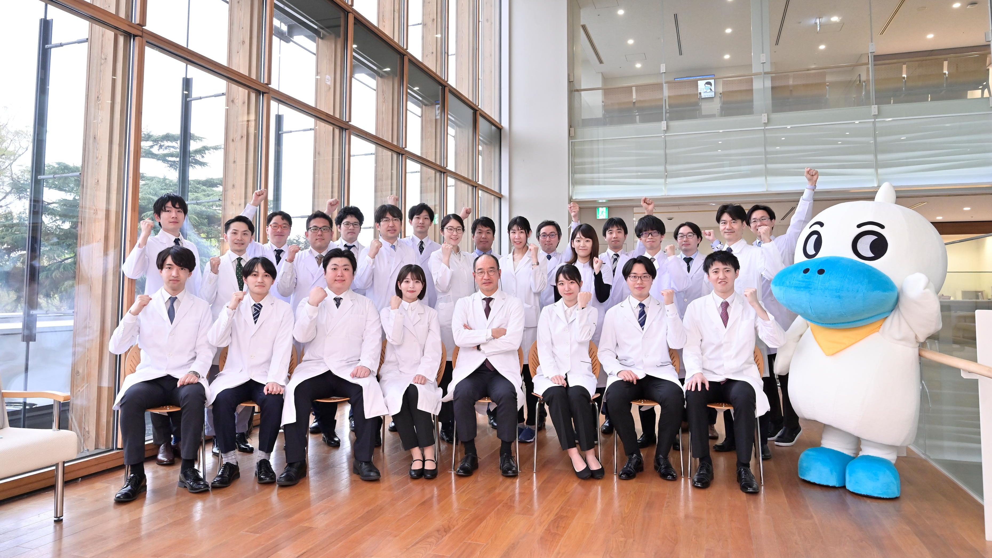
スタッフ 全31名
臨床スタッフ 19名
大学院生 10名
産休中 2名
働きやすい環境作りの推進に向け、共に歩み続けていきます！

